Slide 1
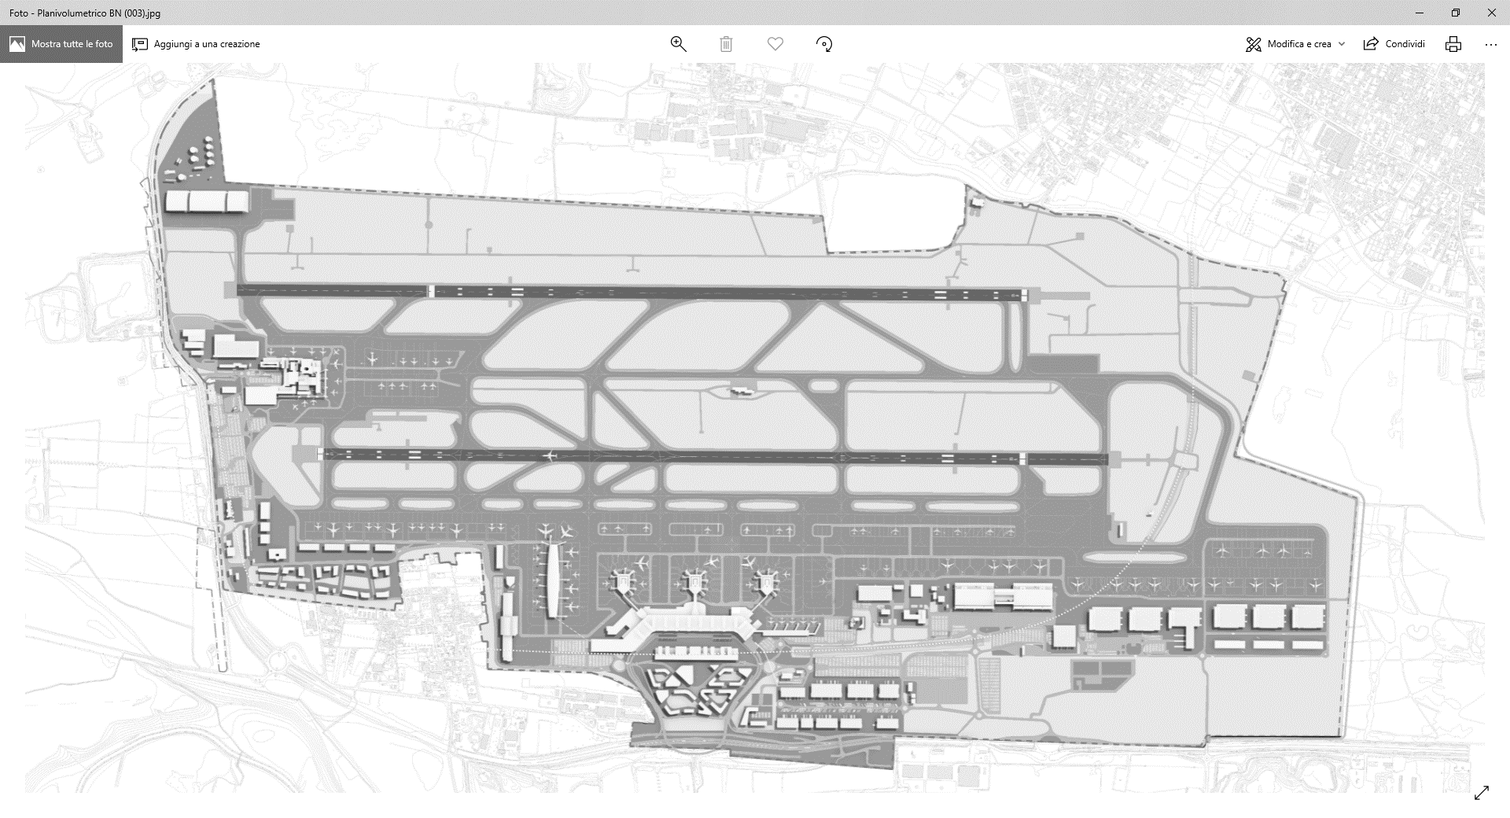

GIUGNO 2022
MASTERPLAN
aeroporto
malpensa
2035

Slide 2
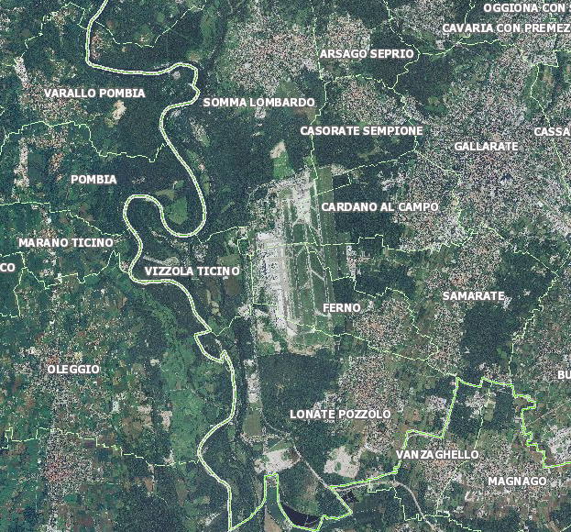
MASTERPLAN MALPENSA 2035
Introduzione
Il Masterplan considera l’orizzonte temporale 2019-2035 ed è finalizzato a governare in modo organico e armonico il futuro sviluppo dell’aeroporto, prevedendo interventi mirati all’incremento della capacità operativa (passeggeri, cargo) e al potenziamento dei livelli di funzionalità e di qualità del servizio offerto.
Il Masterplan intende delineare dei percorsi di futura evoluzione dello scalo, partendo da una configurazione e da un ruolo ormai consolidati (grande gateway del Nord Italia con collegamenti prevalentemente «point to point») e da un Piano di Sviluppo vigente che, pur essendo ancora valido nelle linee generali, risulta ormai sicuramente datato (1985).
Una volta completato l’iter autorizzativo, il Masterplan costituirà un punto di riferimento aggiornato e certo per tutti gli stakeholder (ENAC, Società di gestione, Enti territoriali, operatori economici, ecc.).

Slide 3
MASTERPLAN MALPENSA 2035
Elementi caratterizzanti
maggiori volumi
no maggiori
impatti su aria e rumore
investimenti per aumento di capacità
limitati
investimenti per
qualità e innovazione
opere di mitigazione,
compensazione e di sostenibilità territoriale e ambientale
flessibilità
in funzione degli scenari possibili
opportunità di sviluppo per economia territorio
utilizzo di suolo minimizzato
no terza pista
Fase 1
Fase 2
Fase 3
2019 – 2025 *
7 anni
2026 - 2030
5 anni
2031 - 2035
5 anni
* Fase 1 già ridotta a 3 anni; con prevedibile traslazione nel tempo dei vari interventi

Slide 4
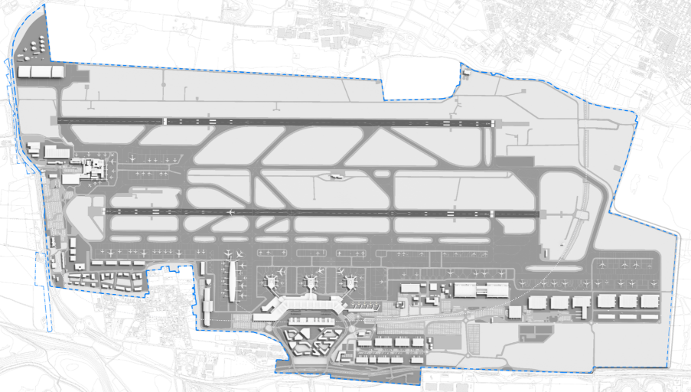
MASTERPLAN MALPENSA 2035
TERMINAL 2
TERMINAL 1
CARGO CITY
SVILUPPO
A SUD
RIQUALIFICA E SVILUPPO AREA NORD-OVEST
AIRPORT CITY
HQ SEA
MAGAZZINI 2a LINEA
Interventi di sviluppo previsti dal Masterplan

Slide 5
MASTERPLAN MALPENSA 2035
Principali interventi
piste di volo
NO terza pista
Previste solo alcune nuove taxiway per gestire la domanda fino al 2035
sedime aeroportuale
acquisizione di terreno demaniale ubicato immediatamente a sud degli attuali confini del sedime, da destinare allo sviluppo delle funzioni cargo (piazzale e magazzini)
terminal passeggeri
Estensione a nord del T1 (T1XL)
Nuovo pier sud con 5 loading bridge
Previste soluzioni flessibili adatte a scenari differenti
Interventi mirati per incremento qualità e sviluppo tecnologico
Ipotesi dl 4° satellite che però non sarà necessario con sviluppo di traffico base e scenario di riferimento inalterato
piazzali di sosta aa/mm pax
Nuovo piazzale commerciale con 10/20 stand tra T1 e T2
viabilità e parcheggi
Aree di sosta destinate a passeggeri, operatori e società di autonoleggio,
Nuove aree destinate a funzioni di scambio intermodale e modalità di trasporto innovative
cargo city
ampliamento piazzale cargo con 11/22 stand
magazzini di 1ª linea per cargo handler, couriers, e-commerce
magazzini di 2ª linea e altri servizi dedicati (es.: centro servizi cargo)
real estate
Previste aree di sviluppo, soprattutto in prossimità del Terminal 1 (Airport City), per fronteggiare future richieste di mercato
Nuovo headquarters SEA

Slide 6
MASTERPLAN MALPENSA 2035
CRONOPOGRAMMA APPROVATIVO
06.03.2020
07.07.2020
16.12.2021
invio a ENAC Studio Impatto Ambientale
MATTM
Avvio Procedura VIA
Ulteriori pareri:
Privati, Parco Ticino
Fine 2023
19.04.2021
06.06.2022
Conferenza dei Servizi e approvazione finale
Richiesta integrazioni CTVIA
Firma Protocollo di Intesa
2019
2020
2021
2022
2023
03.09.2020
-16.11.2020
23.12.2019
16.11.2021
08.02.2022
2022
approvazione
in linea tecnica ENAC
Pareri:
Privati, Parco Ticino, Regione Lombardia, Regione Piemonte
Consegna integrazioni
Avvio lavori Protocollo di Intesa
Decreto VIA ?

Slide 7
MASTERPLAN MALPENSA 2035
PREVISIONI DI TRAFFICO
E VALORE DEL CARGO

Slide 8
MASTERPLAN MALPENSA 2035
CAGR 2018 - 2035 base 2,6%
CAGR 2018 - 2035 best 3,3%
CAGR 2018 - 2035 worst 1,9%
42,8 M
CAGR 2012-2018 = 5,0%
38,1 M
33,7 M
28,7 M
24,6 M
«bridge»
32,9 M
18,3 M
9,6 M
NOTA: Il valore di ca. 41 M pass./anno inizialmente previsto dal MP per il 2035 (nello scenario «base») con le nuove stime verrebbe raggiunto nel 2038

Slide 9
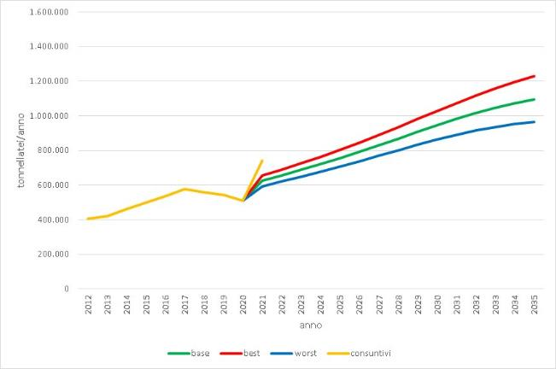
MASTERPLAN MALPENSA 2035
Merci – previsioni aggiornate in estate 2021
raggiunti
nel 2021
i valori di MP35 per 2024 con
3 anni in anticipo
1.408.000
Nuova ipotesi di sviluppo «base»
1.228.000
1.174.000
1.096.000
2021 vs 2019
merci cargo (ton)
+ 36%
all cargo (ton)
+ 41%
express
+ 223%
quota cargo MXP
+20% (pari a 72%)
1.033.000
965.000
742.000
406.000
Il MP prevede nel 2026 la disponibilità della prima fase del piazzale sud
576.500
Previsioni del Masterplan
Limitate possibilità di intervento per incrementare la capacità attuale dei magazzini cargo
→ Forti criticità per poter gestire il traffico atteso nel breve-medio periodo

Slide 10
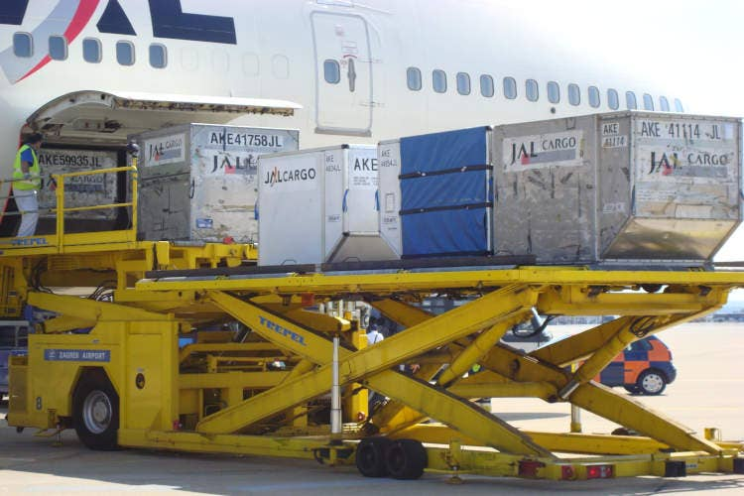
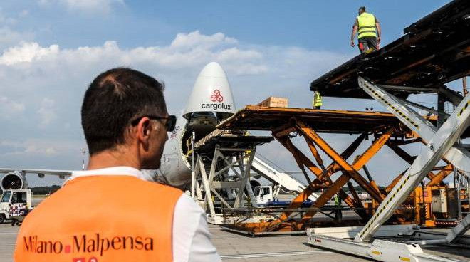






MASTERPLAN MALPENSA 2035
Incidenza della Cargo City MXP sull’economia italiana e lombarda nel 2021
4,6% commercio estero ITA
Fonte: Elaborazione LIUC BS su dati ISTAT-Coeweb
743 mila tons 43 mld €
3,7 mld € valore generato per il sistema produttivo lombardo
25 mila addetti occupazione attivata dal sistema produttivo lombardo
1 mio € fatturato SEA Cargo 70 mio € valore imprese lombarde
1 addetto SEA Cargo 135 addetti imprese lombarde
Dalla Cargo City di Malpensa nel 2021 è transitato il:
14,5% totale export italiano vs. Paesi Extra-UE
13,2% totale export italiano Moda vs. Mondo
14,2% totale export italiano Arredamento vs. Mondo
6,8% totale export italiano Meccanica vs. Mondo
MXP Cargo
fondamentale per il business di 5 filiere industriali
nazionali
ARREDAMENTO
MECCANICA
CHIMICA
MODA
MEZZI DI TRASPORTO
IMPORT 2021 via MXP: 14,9 mld €
EXPORT 2021 via MXP: 25,1 mld €

Slide 11
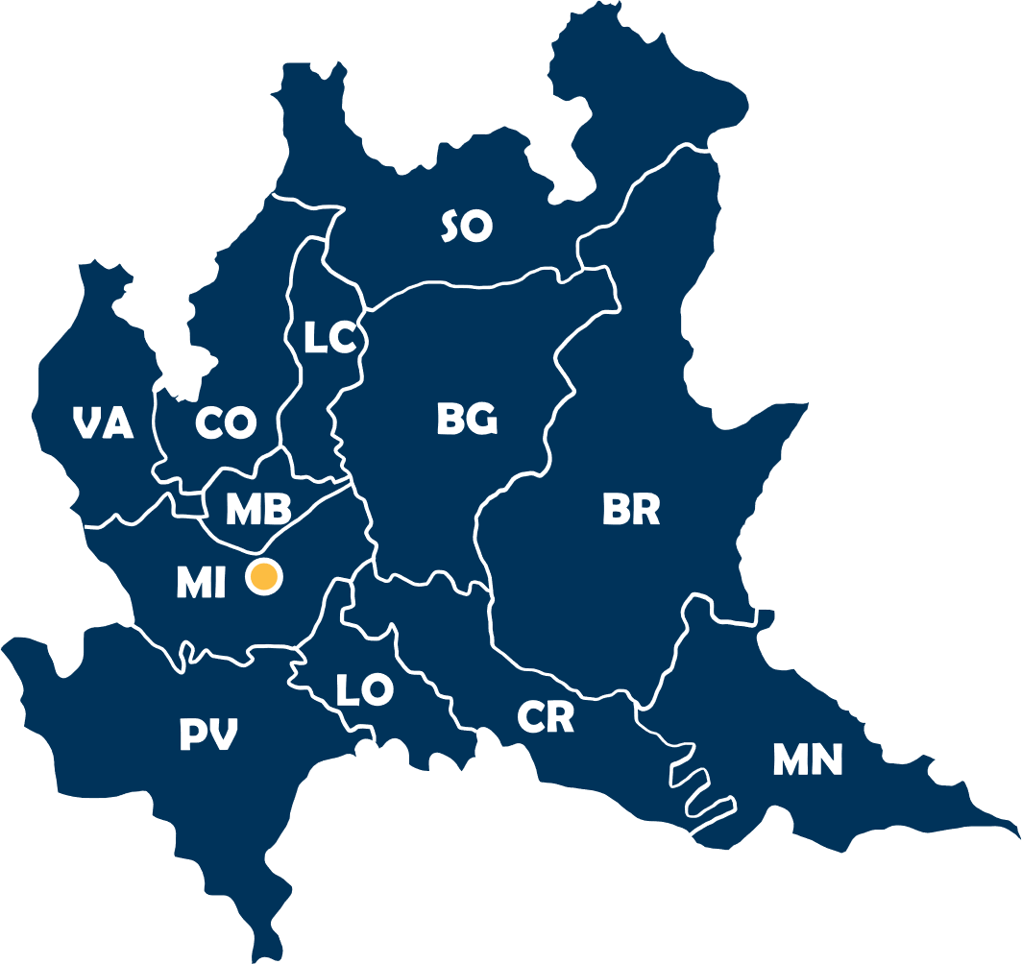
MASTERPLAN MALPENSA 2035
Impatto potenziale a medio termine della Cargo City MXP sull’economia lombarda
DIFFERENZIALE CUMULATO DI IMPATTO SOCIO-ECONOMICO NEL MEDIO TERMINE
-4.071 mio € di valore della produzione generabile dal sistema produttivo lombardo
-2.850 posti di lavoro attivabili presso il sistema produttivo lombardo
-362 mio € di valore della produzione generabile nel sedime
-238 posti di lavoro attivabili nel sedime
-10 unità operative
Fonte: LIUC BS

Slide 12
MASTERPLAN MALPENSA 2035
ARGOMENTI DI CONTRARIETÀ AL MP2035 EMERSI NEL CORSO DELLA PROCEDURA VIA

Slide 13
MASTERPLAN MALPENSA 2035
Occupazione di suolo per espansione cargo:
  Consumo di suolo
  Impatto sulla biodiversità considerando in particolare la presenza di habitat tutelati UE (brughiera), per quanto minima (3 ha su 44 ha di occupazione)
Timore incremento dell’impatto acustico e, in misura minore, della qualità dell’aria
Lamentata scarsa attenzione allo sviluppo socio-economico-territoriale del territorio

Slide 14
MASTERPLAN MALPENSA 2035
IL PROTOCOLLO DI INTESA TRA REGIONE, PROVINCIA DI VARESE, COMUNI, ENAC E SEA

Slide 15
MASTERPLAN MALPENSA 2035
A fronte del permanere di posizioni contrarie e/o critiche anche dopo la consegna del primo pacchetto di «integrazioni VIA» l’Assessorato all’Ambiente della Regione Lombardia ha promosso un confronto tecnico-politico per individuare soluzioni e impegni in grado procedere con la procedura VIA
Il Protocollo è stato sottoscritto in data 06/06/22 da parte di tutti gli enti, con l’eccezione del Parco del Ticino che mantiene una posizione di netta contrarietà al progetto di espansione, per quanto rivisto nel corso del confronto, e a prescindere dalle mitigazioni e compensazioni proposte

Slide 16
MASTERPLAN MALPENSA 2035
EVOLUZIONE DEL PROGETTO DI ESPANSIONE DEL SEDIME: DAL MP2009 ALLA PROCEDURA VIA MP2035

Slide 17
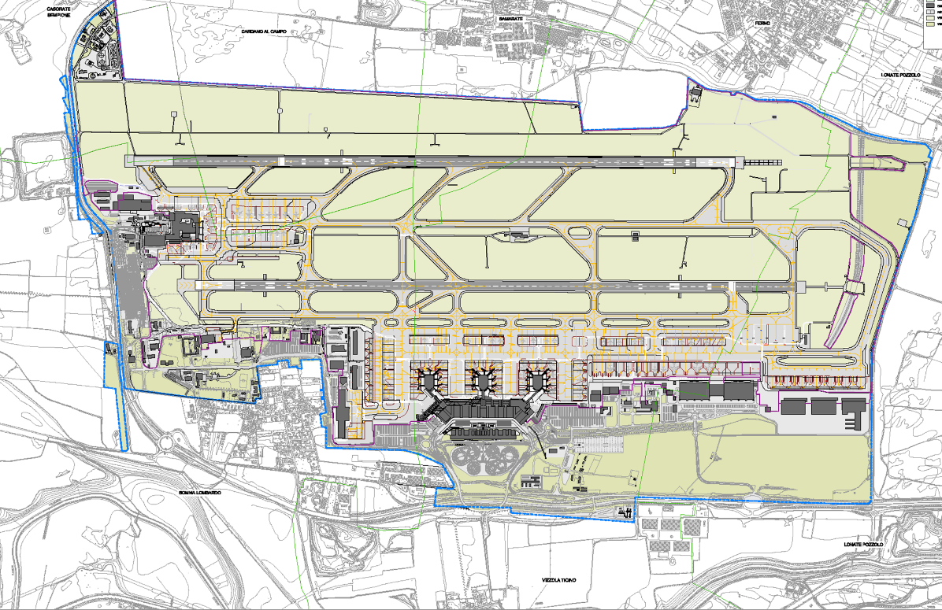
MASTERPLAN MALPENSA 2035
+ 45ha
+ 60ha
+ 90ha
+ 440ha
Attuale
MP 2009
MP 2020 SIA
MP 2020
INT NOV 21
MP 2020
MAR 22
Notes:
1.2 Ampliamento delle infrastrutture dedicate alle attività Cargo - Il nostro attuale masterplan intende essere il meno invasivo possibile, e rispetto alle ipotesi passate, si presenta con una strategia di contenimento e non di espansione, come già rappresentato nelle integrazioni. Con ENAC daremo evidenza della impraticabilità delle alternative al momento viste più favorevolmente (tra il cargo attuale e la 336).

Slide 18
MASTERPLAN MALPENSA 2035
+ 45ha
MP 2020
GIU 22

Slide 19
MASTERPLAN MALPENSA 2035
LE ALTERNATIVE ALL’ESPANSIONE A SUD

Slide 20
MASTERPLAN MALPENSA 2035
Partendo da 7 ipotesi sono state selezionate 3 soluzioni potenzialmente realizzabili:
n. 4/4a (Case Nuove): soluzione resa impercorribile dalla dichiarazione di vincolo culturale sul compendio di Cascina Malpensa
n. 2/2a (ex 3a pista): soluzione che uno studio specialistico redatto da esperti internazionali del settore evidenzia come critica a causa del peggioramento delle condizioni di rischio safety dell’aeroporto, opzione non accettabile per i cambiamenti infrastrutturali airside
n. 7 (espansione a sud): soluzione ottimizzata nel corso della procedura prevedendo inoltre tutte le compensazioni prescritte dalla normativa comunitaria in termini di impatti su habitat protetti

Slide 21
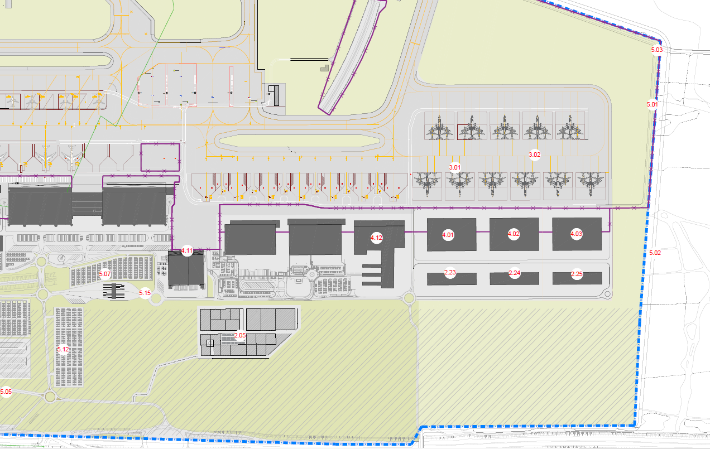
CONSUMO DI SUOLO E MITIGAZIONI – EVOLUZIONE ESPANSIONE A SUD MP2035
PROPOSTA INIZIALE – OCCUPAZIONE 90ha + RISERVA PER SVILUPPI INFRATRUTTURALI
limite del sedime attuale
tracciato SP14
modifica
tracciato SP14
piazzale sosta aa/mm
Cargo City attuale
nuovi edifici cargo
area per eventuali futuri sviluppi infrastrutturali (parte esistente/parte nuova)

Slide 22
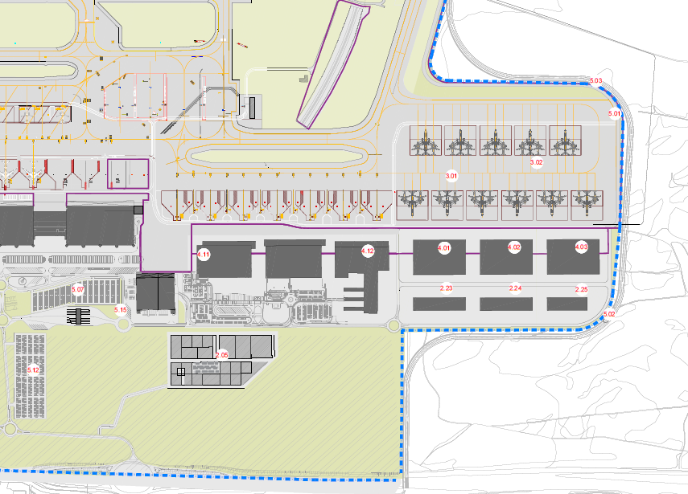
CONSUMO DI SUOLO E MITIGAZIONI – EVOLUZIONE ESPANSIONE A SUD MP2035
PROPOSTA FINALE – OCCUPAZIONE 45ha – NO TERZA PISTA
limite del sedime attuale
tracciato SP14
modifica
tracciato SP14
piazzale sosta aa/mm
Cargo City attuale
nuovi edifici cargo
area per interventi di valorizzazione ambientale ed energetica

Slide 23
MASTERPLAN MALPENSA 2035
INTERVENTI DI COMPENSAZIONE DELLA SOTTRAZIONE DI SUOLO E HABITAT PROTETTI
E INTERVENTI DI INSERIMENTO AMBIENTALE

Slide 24
CONSUMO DI SUOLO E MITIGAZIONI – EVOLUZIONE IMPATTO ESPANSIONE A SUD
PROPOSTA INIZIALE
PROPOSTA FINALE
Habitat/vegetazione | Superficie sottratta (Ha) progetto originale | Superficie sottratta (Ha) progetto nuovo | Variazione rispetto a originale
Brughiera (Habitat 4030) | 7,83 | 3,98 | -49,2%
Querceti acidofili (Habitat 6210-C) | 0,02 | 0,02 | 0%
Prati aridi (Habitat 9190-B) | 0,21 | - | -
Vegetazione erbaceo-arbustiva | 25,94 | 14,90 | -42,6%
Altre superfici prative | 0,03 | - | -
Altre superfici boschive | 59,27 | 29,72 | -49,9%
TOTALE | 93,3 | 48,6 | -47,9%

Slide 25
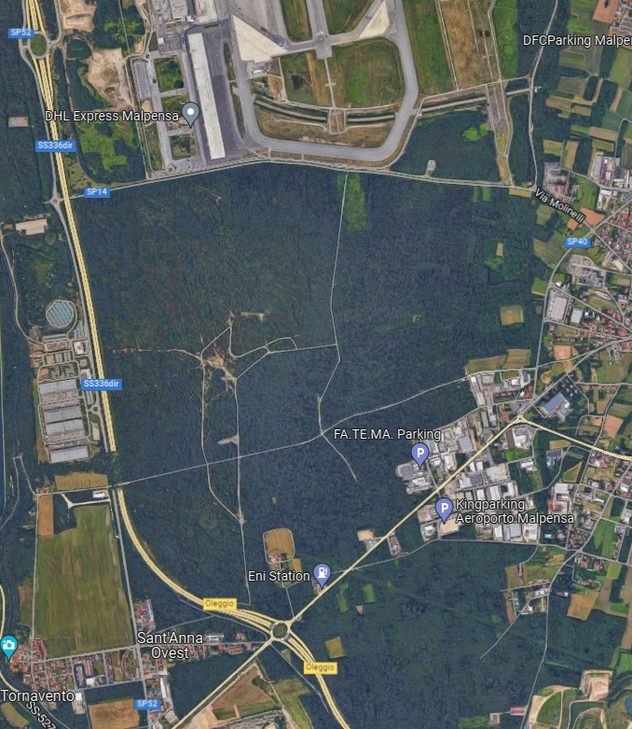
CONSUMO DI SUOLO E MITIGAZIONI – PROPOSTA FINALE
ESTENSIONE DELL’AMBITO DI INTERVENTO
La focalizzazione sulla tutela, conservazione e restauro degli habitat esistenti fornisce l’occasione per valutare un’espansione dell’ambito di intervento riconoscendo un importante nucleo di brughiera oltre via Gaggio
Le brughiere Nord e Sud presentano ancora una connessione ecologica, per quanto limitata, importante e che deve esser implementata
I querceti acidofili sono più estesi a sud, pertanto è ragionevole intervenire anche su quelli per massimizzare le azioni di conservazione dell’habitat
Ambito di riqualifica da progetto
(100ha)
Ambito di riqualifica aggiuntivo
(30ha)

Slide 26
CONSUMO DI SUOLO E MITIGAZIONI – PROPOSTA FINALE
ANTICIPAZIONI DEL PROGETTO SVILUPPATO CON UNIVERSITÀ PAVIA PER IL
RESTAURO ECOLOGICO DI 130ha DI AREE NATURALI A SUD DI MALPENSA
la rivalutazione dell’analisi d’impatto per l’aggiornamento delle superfici interessate dall’ampliamento a seguito delle modifiche apportate al progetto iniziale
ridefinizione mirata delle opere mitigative e compensative
  Obiettivi principali
  Recupero e ripristino habitat 4030 – LANDE SECCHE EUROPEE (brughiera)
  Recupero e ripristino habitat 9190-B – VECCHI QUERCETI ACIDOFILI (bosco)
  Recupero e ripristino habitat 6210-C – PRATI ARIDI
  Gestione e contenimento dei boschi e boscaglie di esotica invasiva Prunus serotina
Ecosistema | Ante operam (Ha) | Post operam (Ha) | Variazione rispetto a originale
Brughiera (Habitat 4030) | 25,3 | 33,4 | +8 ha | +32%
Querceti acidofili (Habitat 6210-C) | 3,8 | 17,8 | +14 ha | +368%
Prati aridi (Habitat 9190-B) | 0,1 | 0,4 | +0,3 ha | +300%
Vegetazione erbaceo-arbustiva | 41,0 | 31,0 | +8,1 ha | +32%
Superfici prative non protette | 0,8 | 0,3 | -0,5 ha | -63%
Superfici boschive e boscaglia non protette | 97,5 | 68,4 | -60 ha | -47%

Slide 27
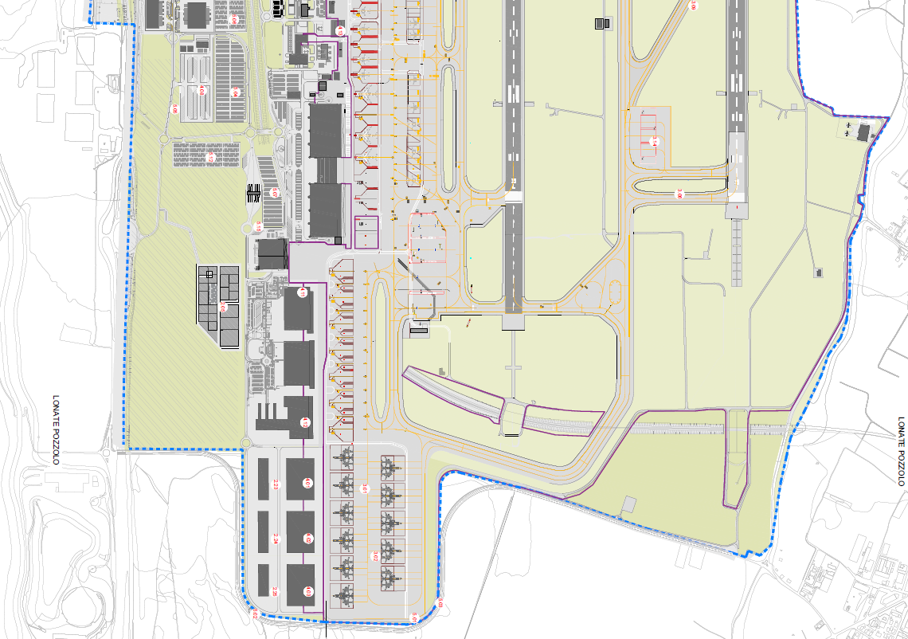
AREE DI RIFUNZIONALIZZAZIONE ENERGETICO – AMBIENTALE
Aree di rifunzionalizzazione energetico – ambientale (circa 20ha)
Sedime esistente da rendere fruibile
(circa 15ha)

Slide 28
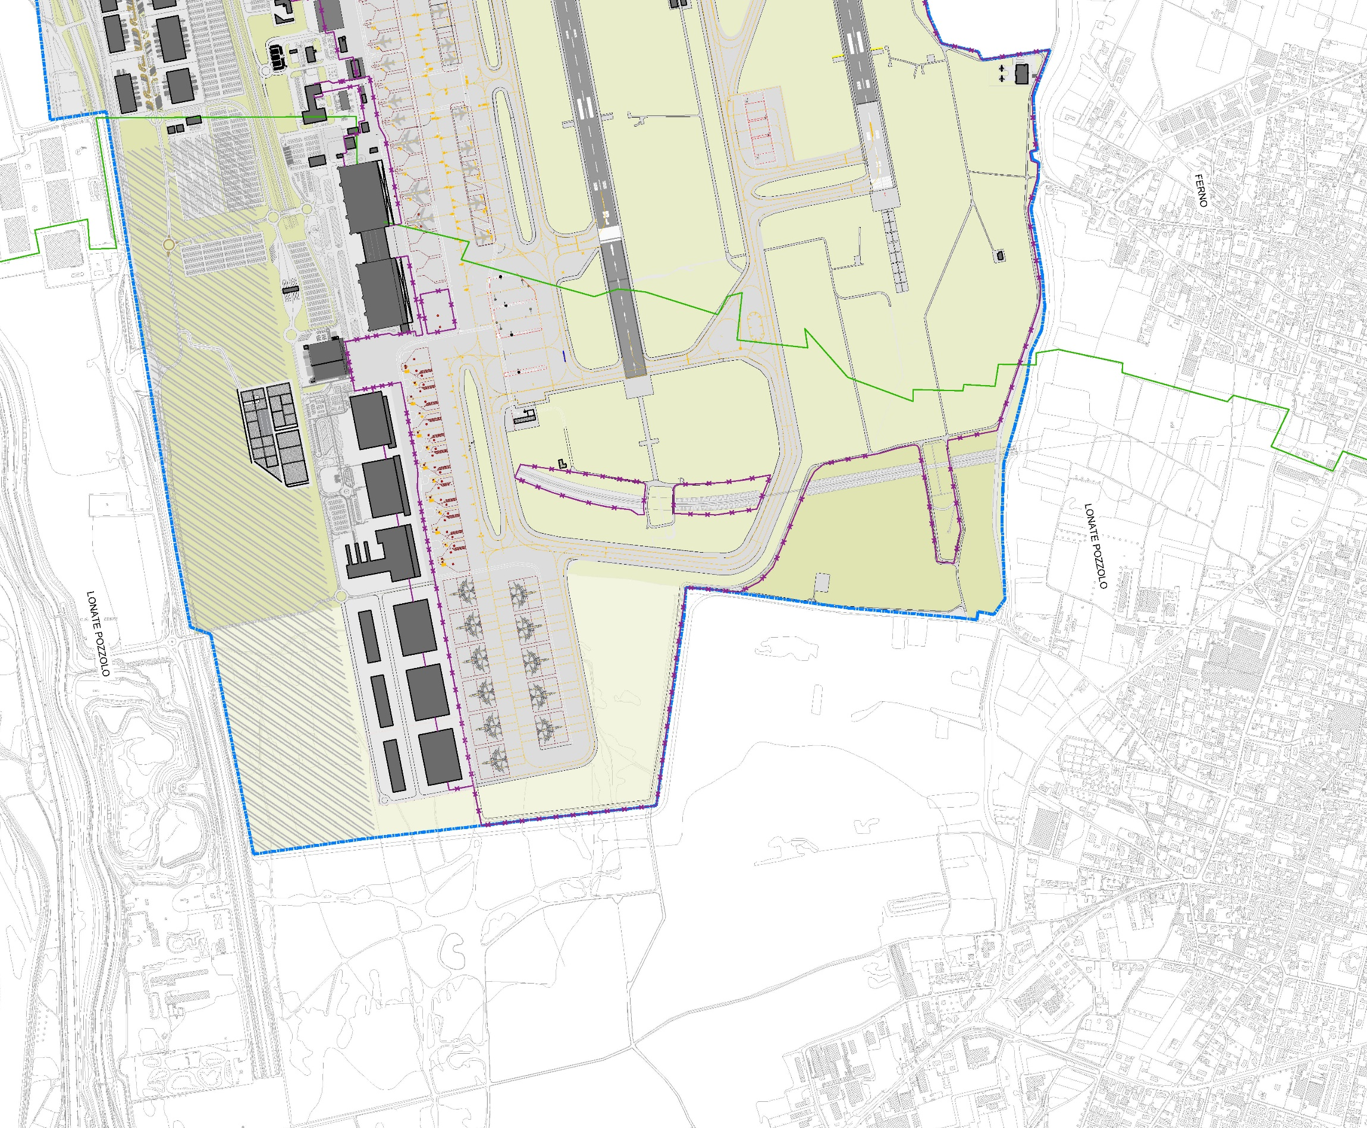
AREE DELOCALIZZATE OGGETTO DI RIGENERAZIONE URBANA
Coinvolgimento di SEA in:
Presa in carico delle aree di Case Nuove con impegno di definizione congiunta di modalità di valorizzazione in linea con funzioni obiettivi del Masterplan regionale
realizzazione delle previsioni funzionali e progettuali nei comuni di Ferno e Lonate quali interventi di inserimento ambientale e valorizzazione territoriale di progetto del Masterplan 2035
Comune di Ferno
Comune di Ferno
Comune di Lonate Pozzolo
Aree delocalizzate

Slide 29
MASTERPLAN MALPENSA 2035
PIANO DI MONITORAGGIO AMBIENTALE E TAVOLO TECNICO/OSSERVATORIO

Slide 30
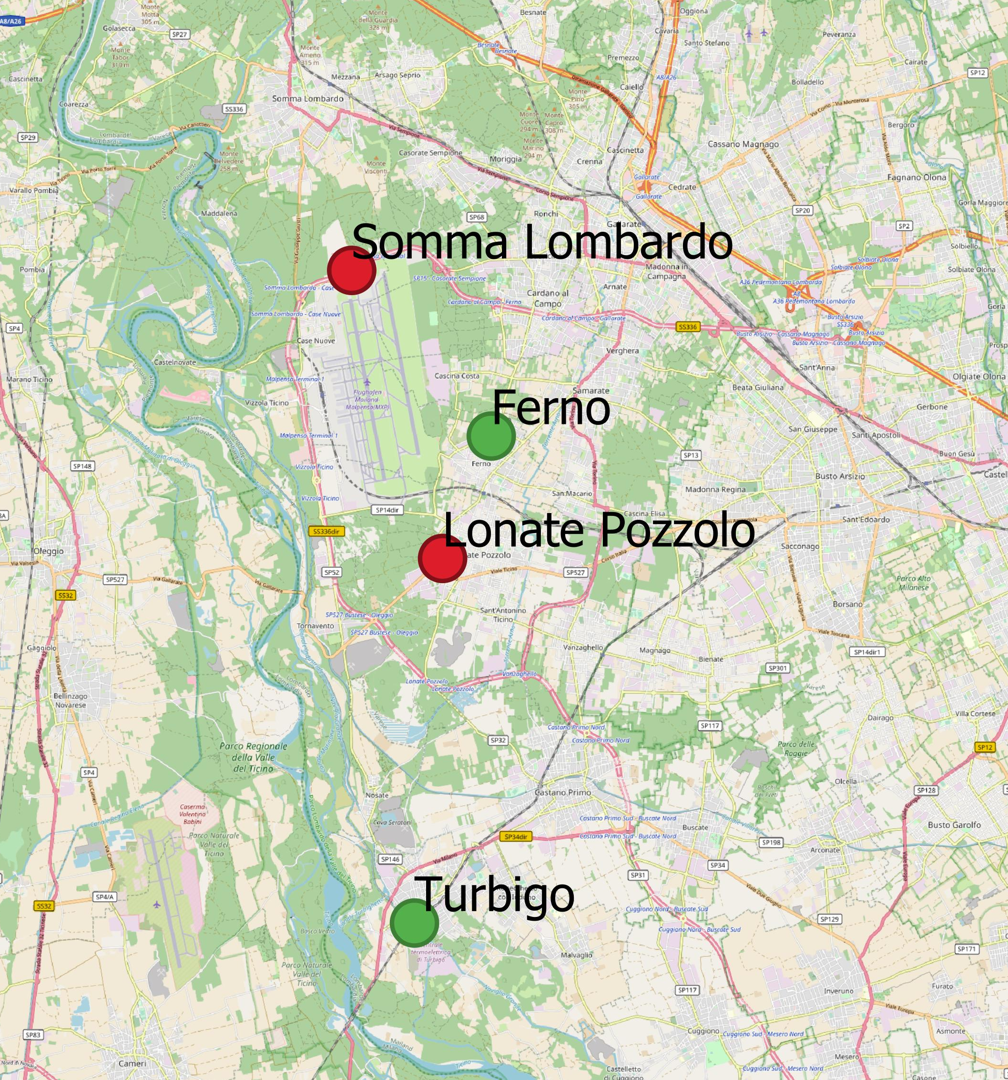
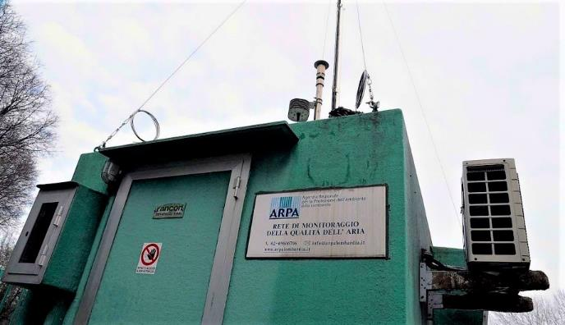
CENTRALINE MONITORAGGIO QUALITÀ DELL’ARIA NELL’AREA DI MALPENSA
In coordinamento con ARPA,
SEA installerà le centraline per il monitoraggio della qualità dell’aria di Somma Lombardo e Lonate Pozzolo
Notes:
Prendendo in esame i punti evidenziati rispetto alla tematica più generale della sostenibilità ambientale dell'aeroporto, riteniamo di poter dare riscontro positivo alla richiesta di aumentare il numero di centraline per il rilevamento della qualità dell'aria attive sul territorio intorno all'aeroporto di Malpensa.
Ehi è stata richiesta in particolare la riattivazione di due stazioni presso somma lombardo e lonate pozzolo disattivate da arpa perché non più funzionali a sistema di monitoraggio in essere basato su meno punti di rilevazione ma una modellazione più sofisticata.
Ehi hai disponibile a sostenere gli oneri necessari per la riattivazione di queste centraline e all'eventuale integrazione con altra postazione, sempre col necessario coordinamento di arpa per assicurare la corretta gestione dei rilevamenti e dei dati risultanti, Ehi così come l'efficacia dell'integrazione della rete esistente.
Ricordo infatti che le centraline di monitoraggio, anche nel caso di impostazioni aggiuntive non necessarie alla rete di rilevamento di arpa, vanno configurate e dati in gestione diretta di arpa come una convenzione opportuna. È già il caso in essere per la centralina di ferno indicata nella mappa.

Slide 31
MASTERPLAN MALPENSA 2035
INTERVENTI COMPENSATIVI SOCIO-TERRITORIALI
Realizzazione SEA Academy per il supporto alla formazione e riqualificazione del personale
Realizzazione di sistema di accesso all’offerta di lavoro generata dalle attività dell’aeroporto

Slide 32
MASTERPLAN MALPENSA 2035
SINTESI INTERVENTI DI MITIGAZIONE E COMPENSAZIONE

Slide 33
ALBUM INTERVENTI DI MITIGAZIONE/COMPENSAZIONE
Gruppo interventi | Descrizione ipotesi di intervento | SIA Giugno 2020 | VIA Ottobre 2021 | Protocollo Giugno 2022
Aree delocalizzate | Presa in carico aree da Regione Lombardia | × | ✓ | ✓
 | Interventi inserimento territoriale, su aree delocalizzate Ferno e Lonate | × | ✓ | ✓
Academy | Realizzazione sede presso aree delocalizzate | × | ✓ | ✓
Mitigazioni e compensazioni per aree parco | Interventi di riqualifica ed espansione habitat pregiati (in particolare brughiera) secondo progettualità sviluppata da redattori SIA ed esperti naturalisti | ✓ (70% finale) | ✓ (70% finale) | ✓
 | Restituzione all’uso pubblico di aree verdi in testata pista 35R e rifunzionalizzazione per servizi ambientali parte delle aree in precedenza destinate a ulteriori sviluppi infrastrutturali (tra Cargo City e SS336) | × | × | ✓
Centraline monitoraggio qualità dell’aria | Riattivazione e gestione centraline Somma Lombardo e Lonate Pozzolo | × | × | ✓
Contributi per opere stradali | Progettazione interventi stradali di interesse locale | × | × | ✓
Interventi di decarbonizzazione sul Territorio, e fornitura a condizioni di favore energia da fonti rinnovabili | Interventi di riqualificazione energetica di edifici pubblici e di impianti di illuminazione Ipotesi Impianto fotovoltaico in sedime (solo quota eventuale fornitura energia verde a Territorio) con utilizzo parziale dell’area di 20ha tra Cargo City e SS336. | × | × | ✓

